Slide 1











Nhóm Hai
MEMBERS
STARS
STARS
HOW TO PLAY
FREE PLAY

Slide 2







Nhóm
Hai
Chủ đề
Eco Bicycle for Rent
PRIVATE
Bắt đầu báo cáo
Quay lại
Việt Nam

Slide 3
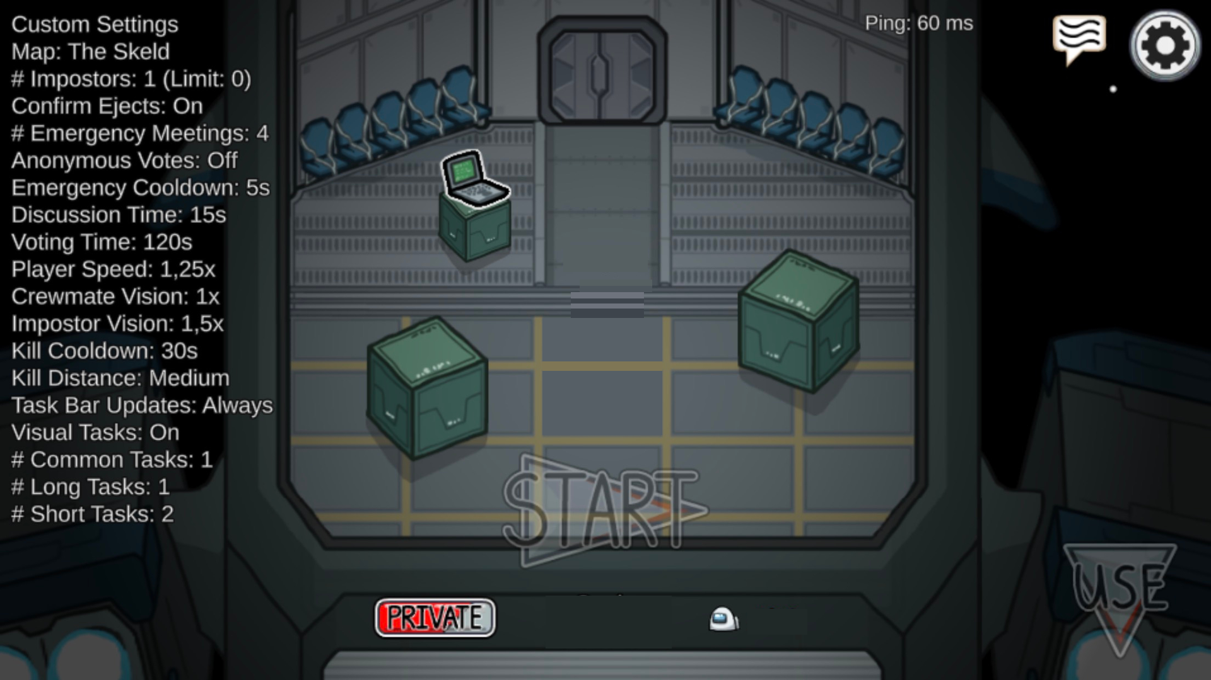




Trần Quang Khải
Bùi Tiến Đạt
Lê Hoàng Gia Bảo
Nguyễn Trường Hùng
NHÓM Hai
4/4

Slide 4

SHHHHHHHHHHHHHHH!

Slide 5



STARTS
Chủ đề báo cáo: Eco Bicycle for Rent

Slide 6
Kết thúc
Chào mừng các bạn đến với phần đầu tiên của buổi thuyết trình
Sơ đồ trạng thái
Hướng phát triển trong tương lai
Sơ đồ tuần tự
Sơ đồ Class
Để tránh làm mất thời gian ta sẽ cùng tìm hiểu một chút về hệ thống cho thuê xe đạp
Mô tả UC
Sơ đồ UC

Slide 7
Giới thiệu
Kết thúc
Hệ thống thuê xe đạp cho phép người dùng đăng ký thẻ mượn để thuê xe đạp. Phục vụ người dùng di chuyển từ trạm xe đạp này đến trạm trả xe gần với địa điểm muốn đến.
Business Context
Sơ đồ trạng thái
Hướng phát triển trong tương lai
User: có thể đăng ký thẻ mượn xe đạp trả trước hoặc trả sau tùy vào nhu cầu cá nhân. Khi đã có thẻ thì người dùng có thể thuê xe đạp để phục vụ cho việc di chuyển từ trạm này đến trạm trả xe gần với địa điểm muốn đến.
Sơ đồ tuần tự
Sơ đồ Class
Mô tả UC
Sơ đồ UC

Slide 8
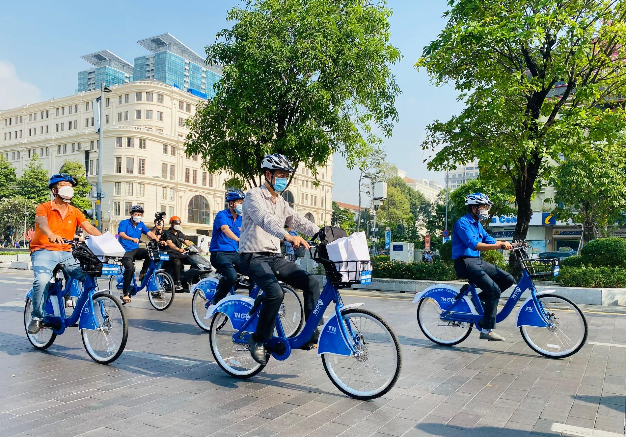
Một số hình ảnh miêu tả cụ thể
Kết thúc
Sơ đồ trạng thái
Hướng phát triển trong tương lai
Sơ đồ tuần tự
Sơ đồ Class
Mô tả UC
Sơ đồ UC

Slide 9
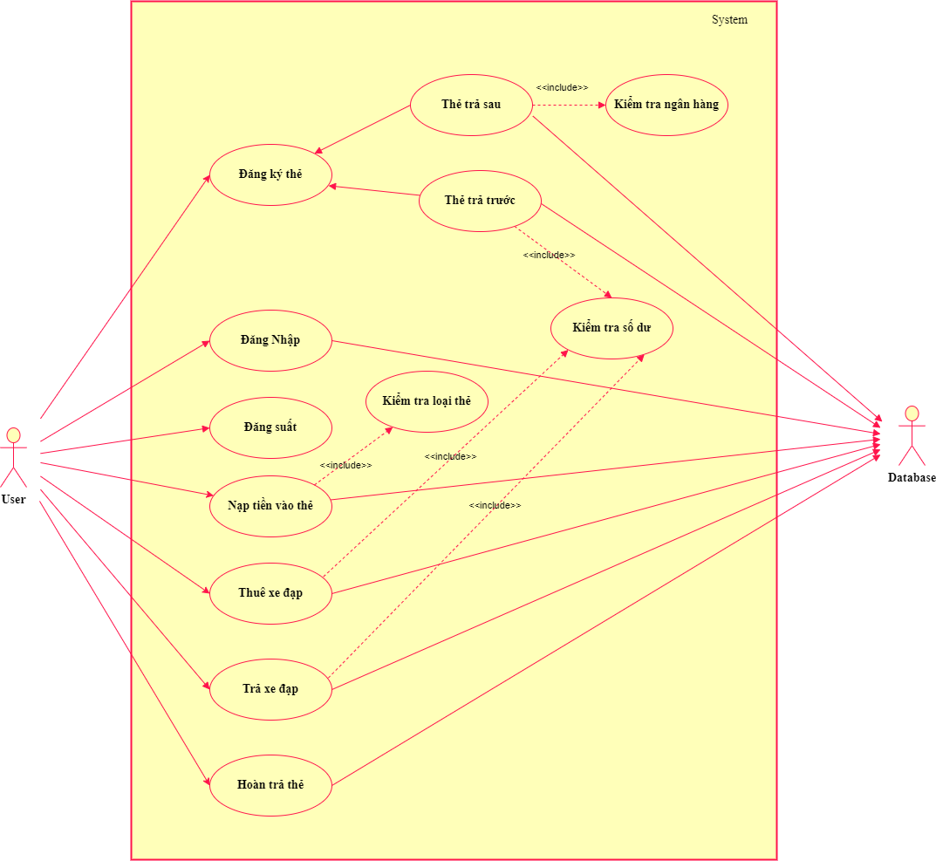
Sơ đồ UC
Kết thúc
Sơ đồ trạng thái
Hướng phát triển trong tương lai
Sơ đồ tuần tự
Sơ đồ Class
Mô tả UC
Sơ đồ UC

Slide 10
Mô tả UC
Kết thúc
UC5: Thuê xe đạp
Name: Thuê xe đạp
Actors: User, Database
Description: Người dùng thuê xe đạp để di chuyển từ nơi này đến nơi khác
Priority: High
Risk: Medium
Scenarios:
+ Scenario 1: Thành công thuê xe đạp
+ Scenario 2: Số tiền trong thẻ không đủ để thuê
+ Scenario 3: Đã thuê xe đạp
+ Scenario 4: Xe đạp đã có người thuê
Sơ đồ trạng thái
Hướng phát triển trong tương lai
Sơ đồ tuần tự
Sơ đồ Class
Mô tả UC
Sơ đồ UC

Slide 11
Mô tả UC
Kết thúc
UC5: Thuê xe đạp
Scenario 1:
1. User: Chọn chức năng thuê xe
2. System: Kiểm tra số dư
3. System: Hiện thông báo thuê xe thành công
4. Database: Thêm vào danh sách thuê xe
5.System: Hiện lại menu chức năng
Scenario 2:
1>>2
3’. System: Hiện thông báo số tiền trong thẻ không đủ để thuê xe
4’. System: Yêu cầu nạp tối thiểu 1 triệu vnd để thuê xe
5’. System: Hiện lại menu chức năng
Scenario 3:
1>>
2’’. System: Hiện thông báo đã thuê xe rồi, cần trả xe trước khi thuê xe khác
3’’. System: Hiện lại menu chức năng
Scenario 4:
1>>
2’’’. System: Hiện thông báo xe đạp đã có người thuê
3’’’. System: Hiện lại menu chức năng
Sơ đồ trạng thái
Hướng phát triển trong tương lai
Sơ đồ tuần tự
Sơ đồ Class
Mô tả UC
Sơ đồ UC

Slide 12
Mô tả UC
Kết thúc
UC6: Trả xe đạp
Name: Trả xe đạp đã thuê
Actors: User, Database
Description: Người dùng trả xe đạp và hệ thống thanh toán tiền trong thẻ
Priority: High
Risk: Media Scenarios:
+ Scenario 1: Thành công trả xe đạp
+ Scenario 2: Số tiền trong thẻ không đủ
+ Scenario 3: Chưa thuê xe
Sơ đồ trạng thái
Hướng phát triển trong tương lai
Sơ đồ tuần tự
Sơ đồ Class
Mô tả UC
Sơ đồ UC

Slide 13
Mô tả UC
Kết thúc
UC6: Trả xe đạp
Scenario 1:
1. User: Chọn chức năng trả xe
2. System: Hiện ra số tiền thuê xe và kiểm tra số dư
3. System: Hiện thông báo trả xe thành công
4. System: Trừ tiền trong thẻ
5. Database: Cập nhật số tiền và xóa dữ liệu xe thuê
6.System: Hiện lại menu chức năng
Scenario 2:
1>>2
3’. System: Thông báo số tiền trong thẻ không đủ để thanh toán
4’. System: Yêu cầu nạp thêm tiền để trả xe
5’. System: Hiện lại menu chức năng
Scenario 3:
1>>
2”.Database: Xác nhận xe chưa thuê
3”.System: Hiện thông báo phải thuê xe đạp trước mới được trả
4”.System: Hiện lại menu chức năng
Sơ đồ trạng thái
Hướng phát triển trong tương lai
Sơ đồ tuần tự
Sơ đồ Class
Mô tả UC
Sơ đồ UC

Slide 14
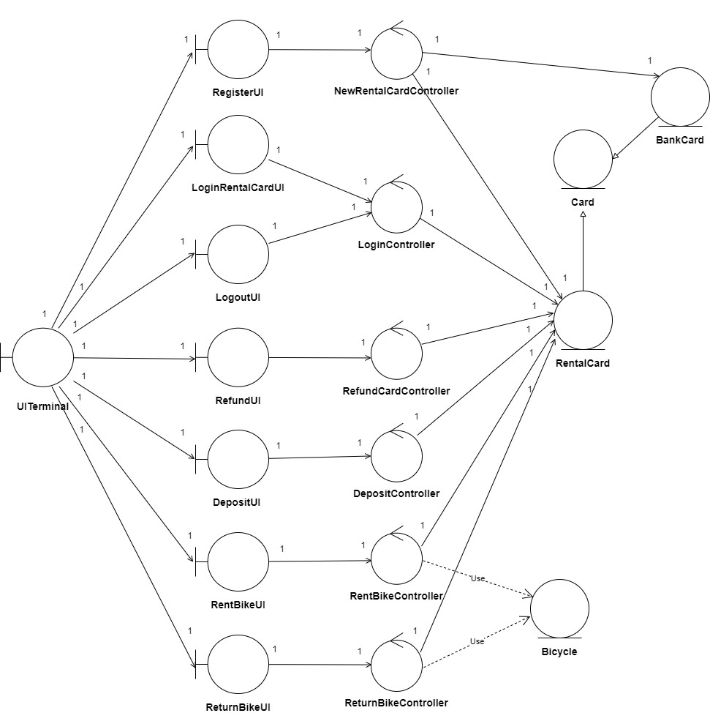
Sơ đồ Class
Kết thúc
1. Sơ Đồ Class Phân Tích
Sơ đồ trạng thái
Hướng phát triển trong tương lai
Sơ đồ tuần tự
Sơ đồ Class
Mô tả UC
Sơ đồ UC

Slide 15
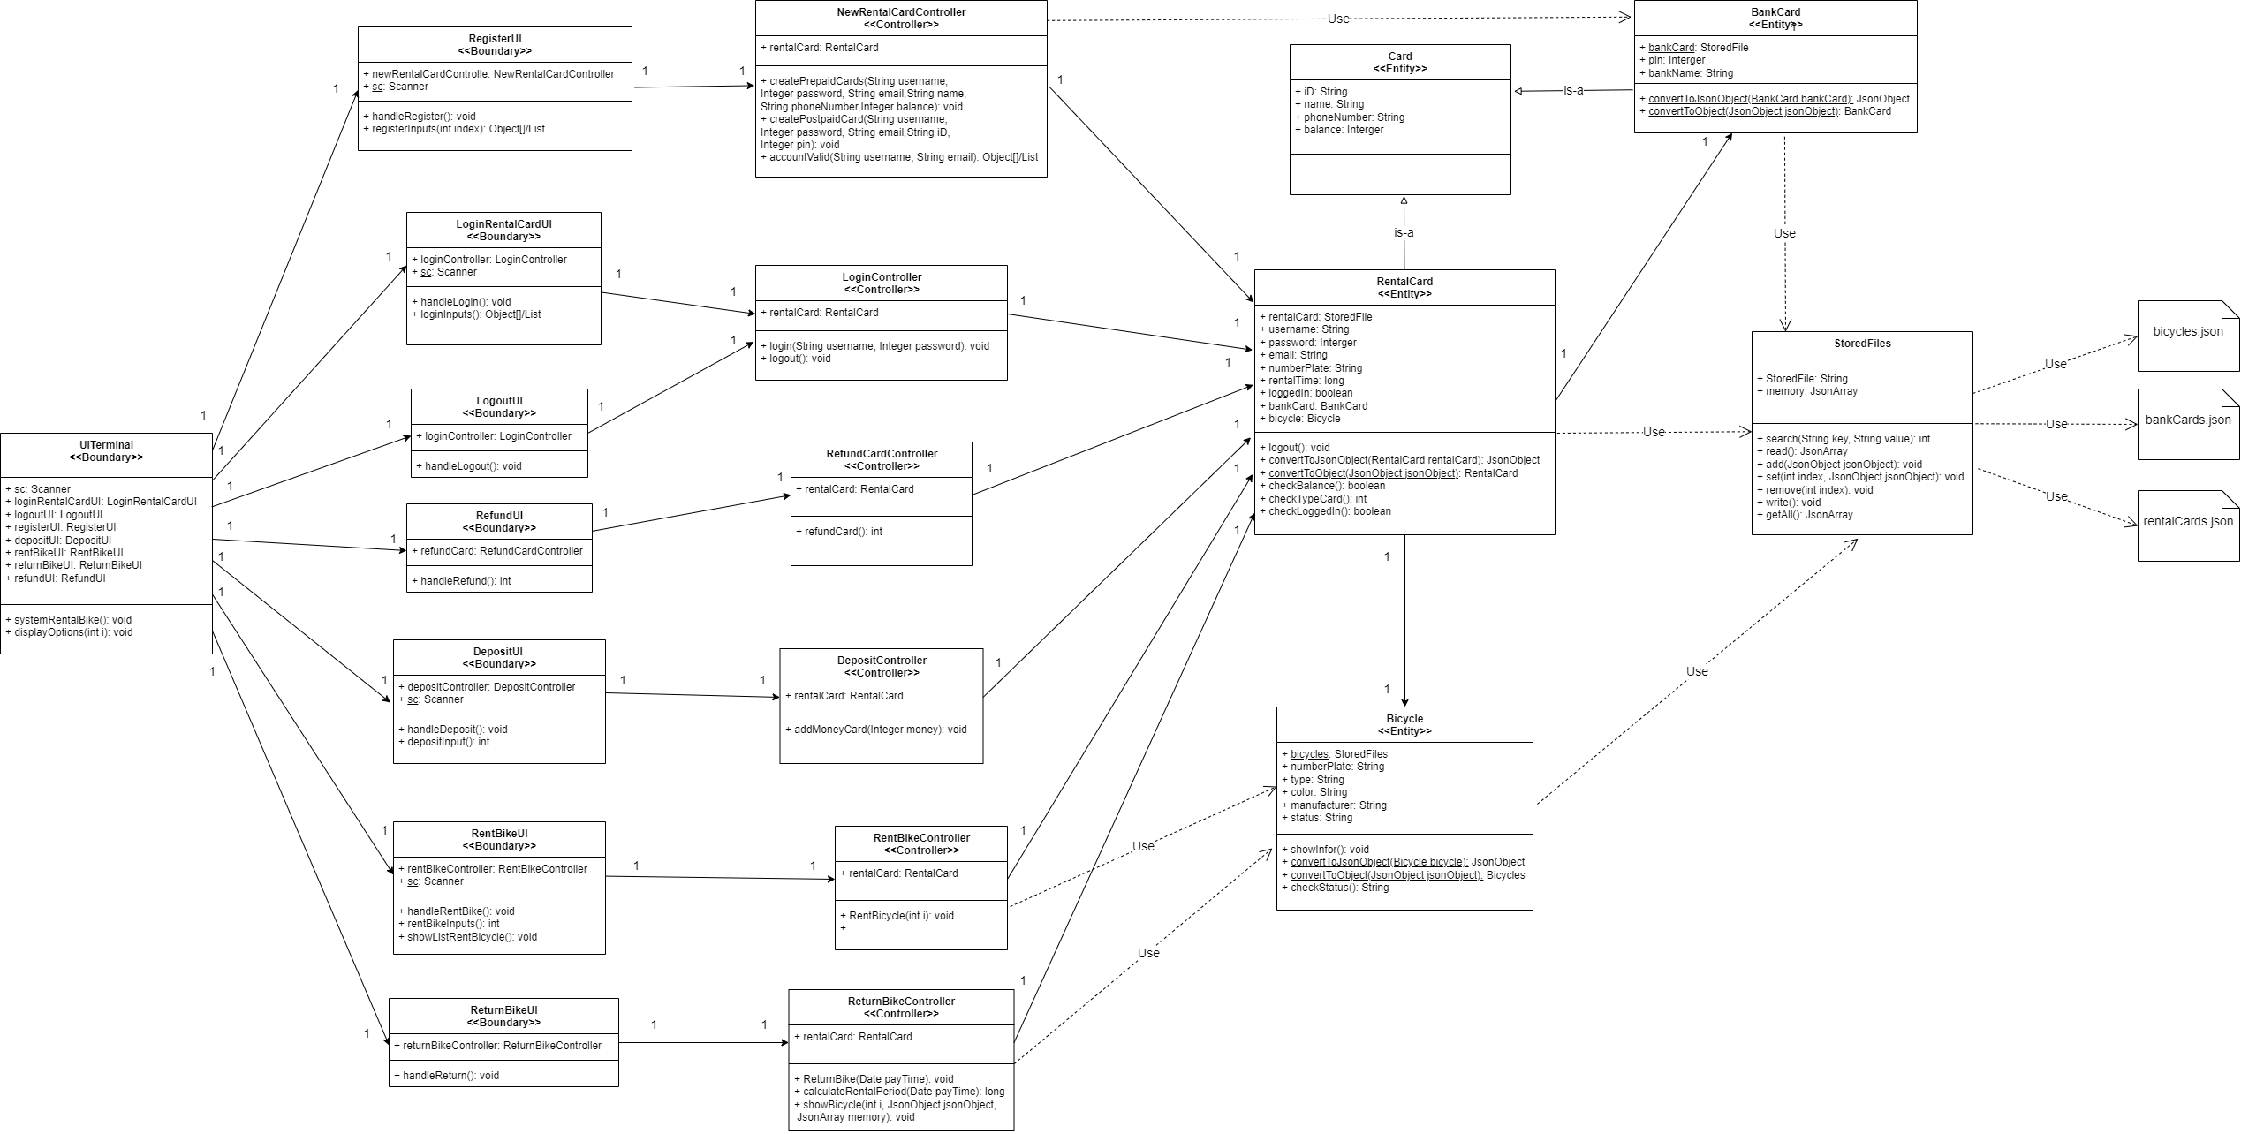



2. Sơ Đồ Class ECB

Slide 16
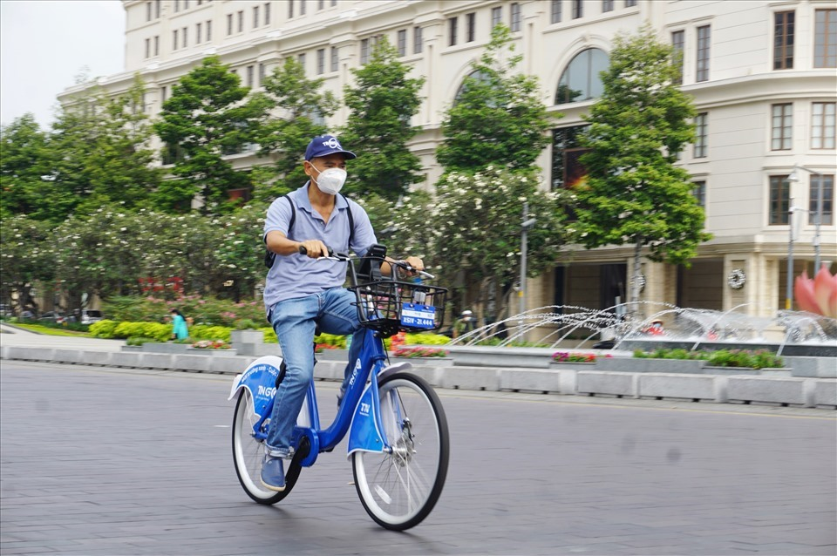
Sơ đồ tuần tự
Kết thúc
Sơ đồ trạng thái
Hướng phát triển trong tương lai
Sơ đồ tuần tự
Sơ đồ Class
Mô tả UC
Sơ đồ UC

Slide 17
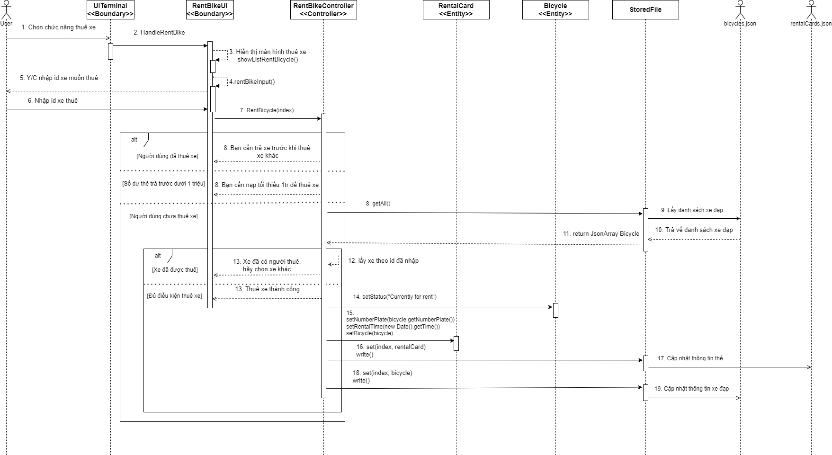
1. Chức năng thuê xe đạp

Slide 18
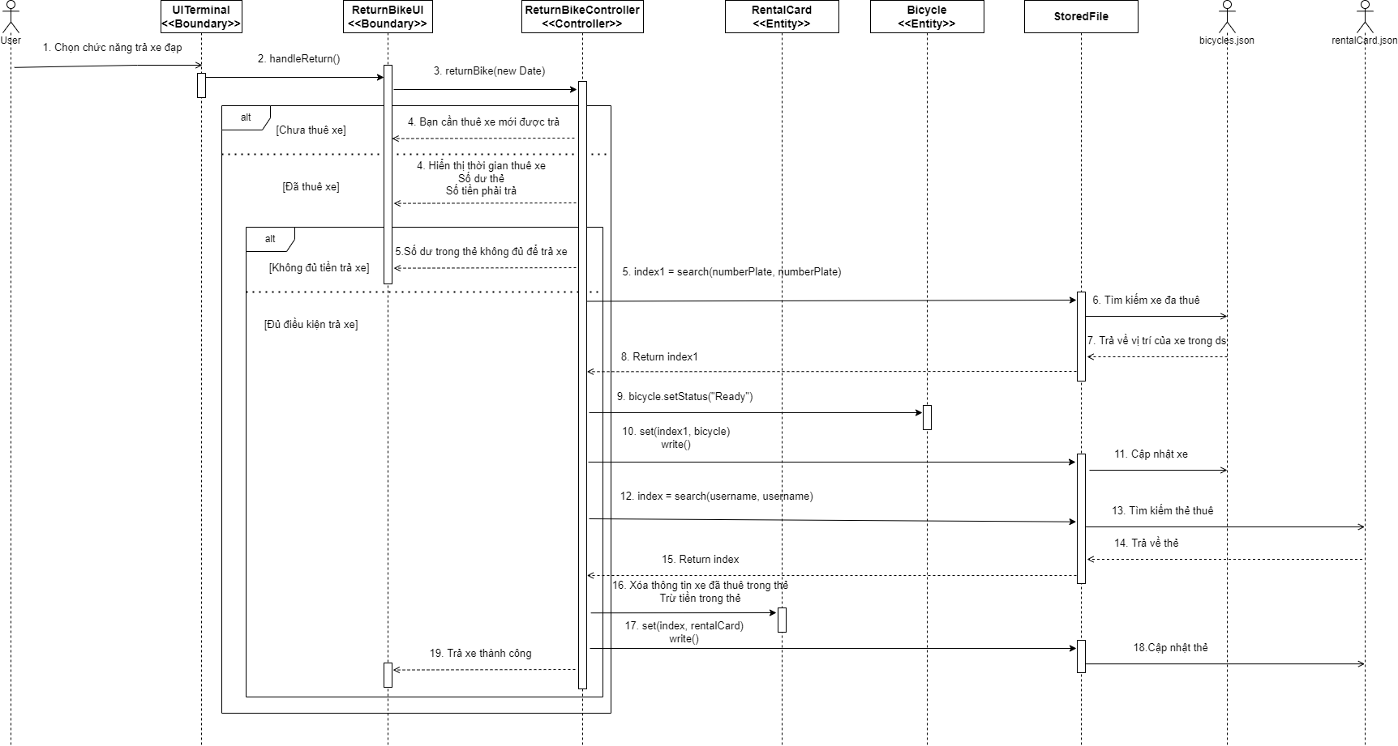
2. Chức năng trả xe đạp

Slide 19

Sơ đồ trạng thái
Kết thúc
Sơ đồ trạng thái
Hướng phát triển trong tương lai
Sơ đồ tuần tự
Sơ đồ Class
Mô tả UC
Sơ đồ UC

Slide 20
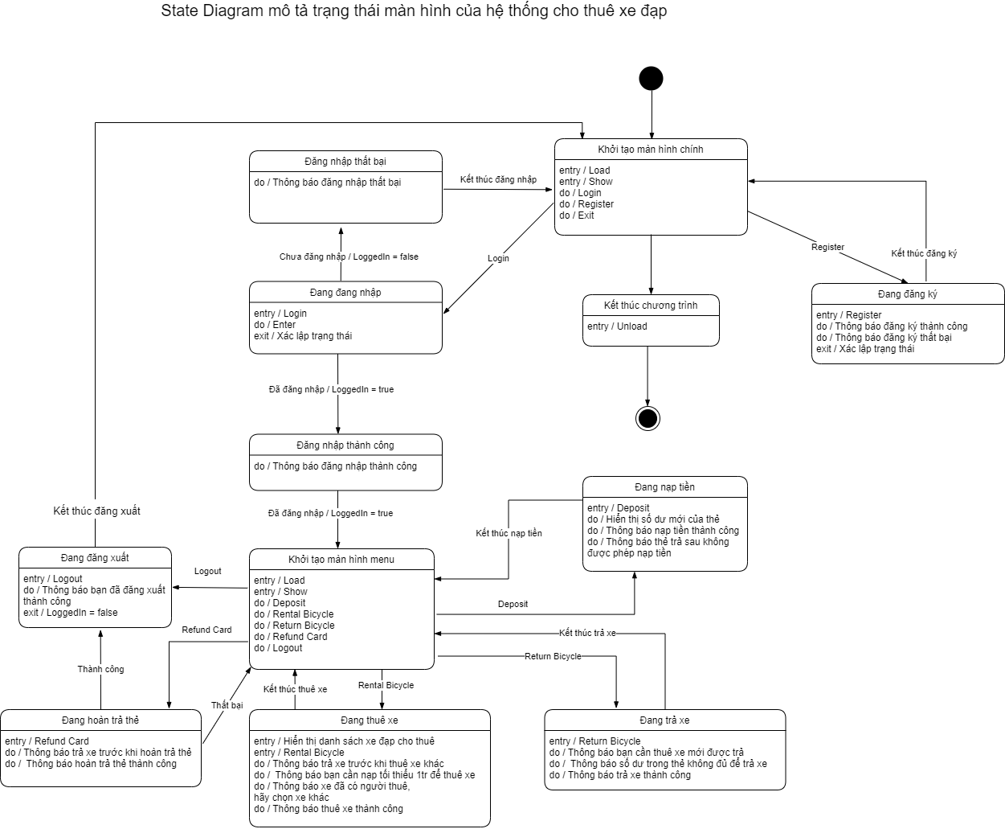
State Diagram mô tả trạng thái màn hình của hệ thống cho thuê xe đạp

Slide 21



Hướng phát triển trong tương lai
Kết thúc
1
2
3
4
5
Sơ đồ trạng thái
Hướng phát triển trong tương lai
Sơ đồ tuần tự
Chương trình chạy được trên màn hình cảm ứng
Xây dựng giao diện đồ họa để người dùng dễ sử dụng
Xây dựng chương trình thực tế
Chương trình sẽ đa dạng và có nhiều chức năng hơn
Sử dụng nhiều cấu trúc dữ liệu để tối ưu code cho chương trình
Sơ đồ Class
Mô tả UC
Sơ đồ UC

Slide 22
Cảm ơn mọi người đã lắng nghe phần thuyết trình của nhóm

